Slide 1

Matematyczne opowiadania cz. I

Slide 2
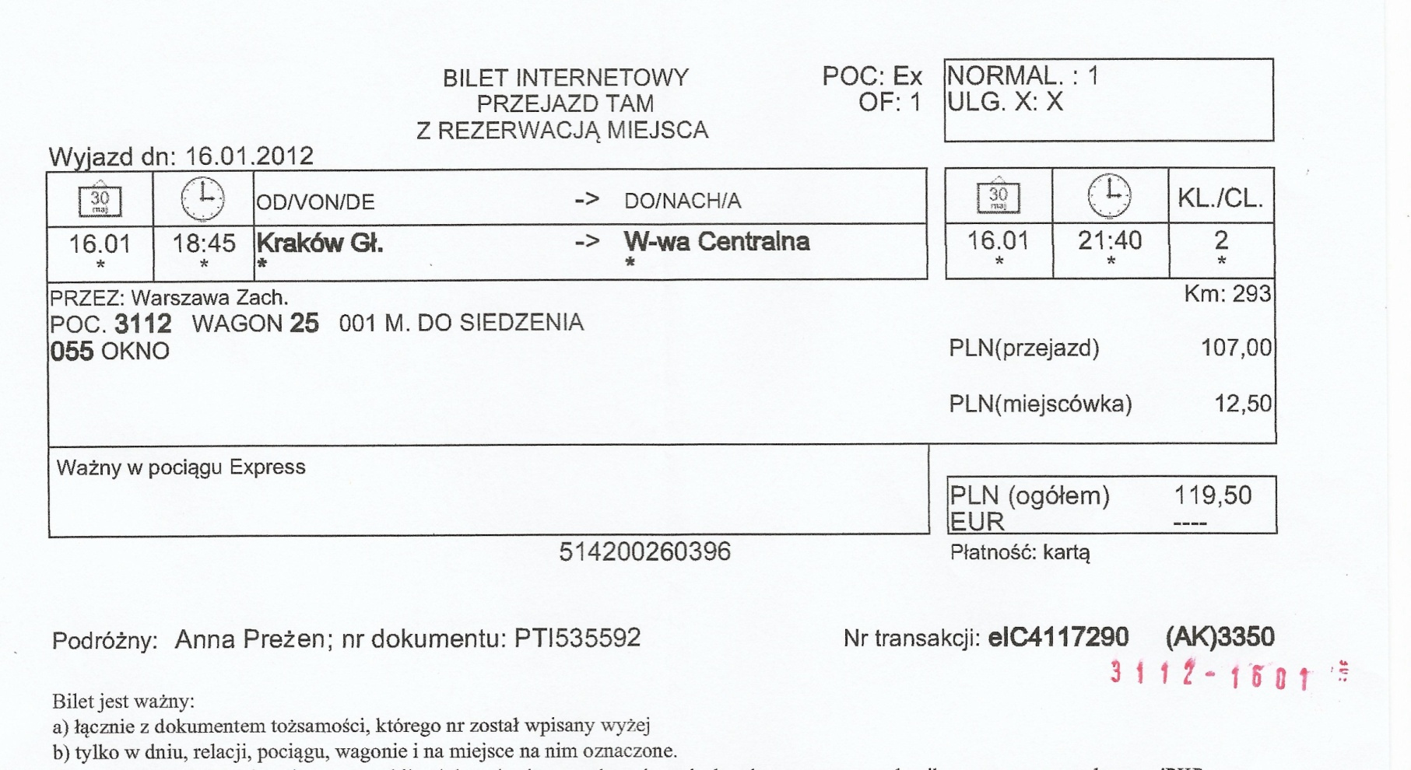
Bilet kolejowy kupiony przez Internet
Zadaj kilka pytań koledze lub koleżance z ławki, dotyczących informacji zawartych na bilecie.
Zaprojektuj własne piktogramy, które można umieścić na bilecie kolejowym

Slide 3
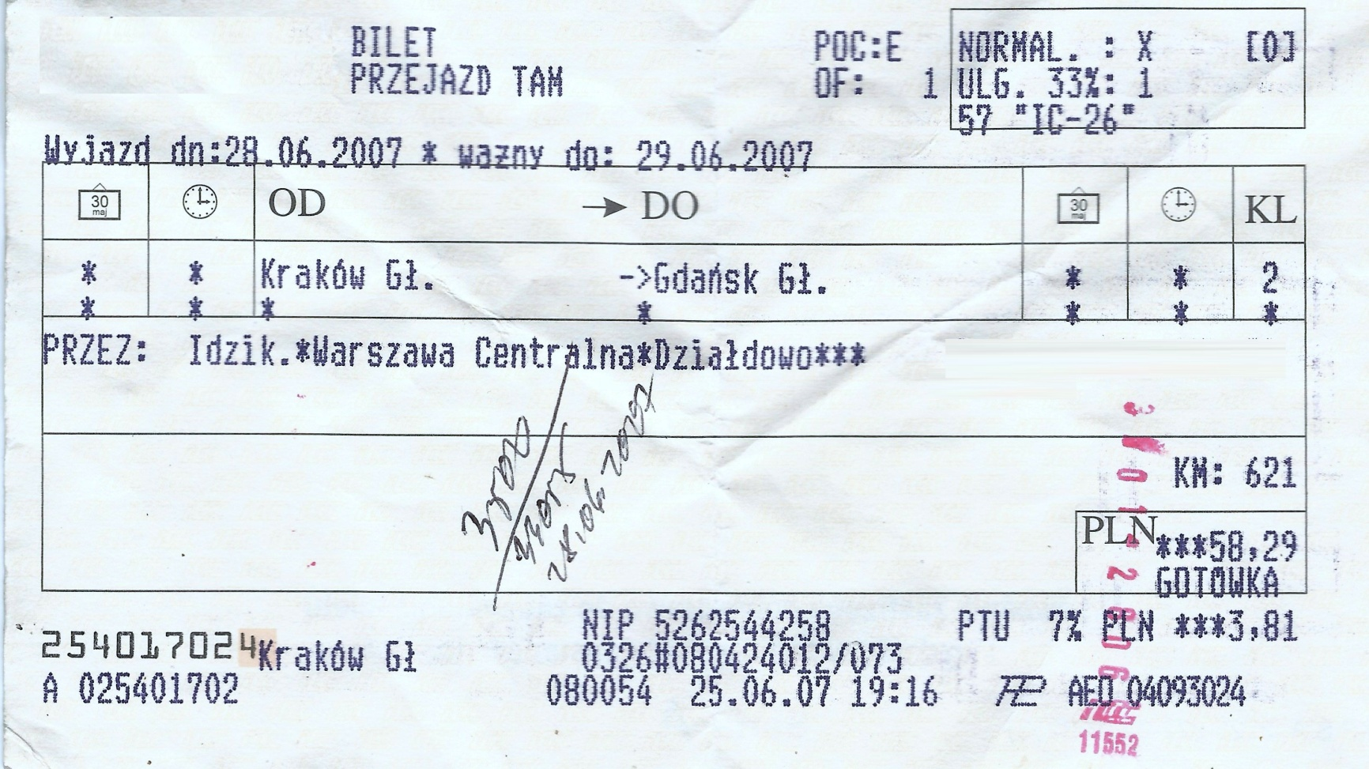
Bilet kolejowy
Zadaj kilka pytań koledze lub koleżance z ławki, dotyczących informacji zawartych na bilecie.
Zaprojektuj własne piktogramy, które można umieścić na bilecie kolejowym

Slide 4
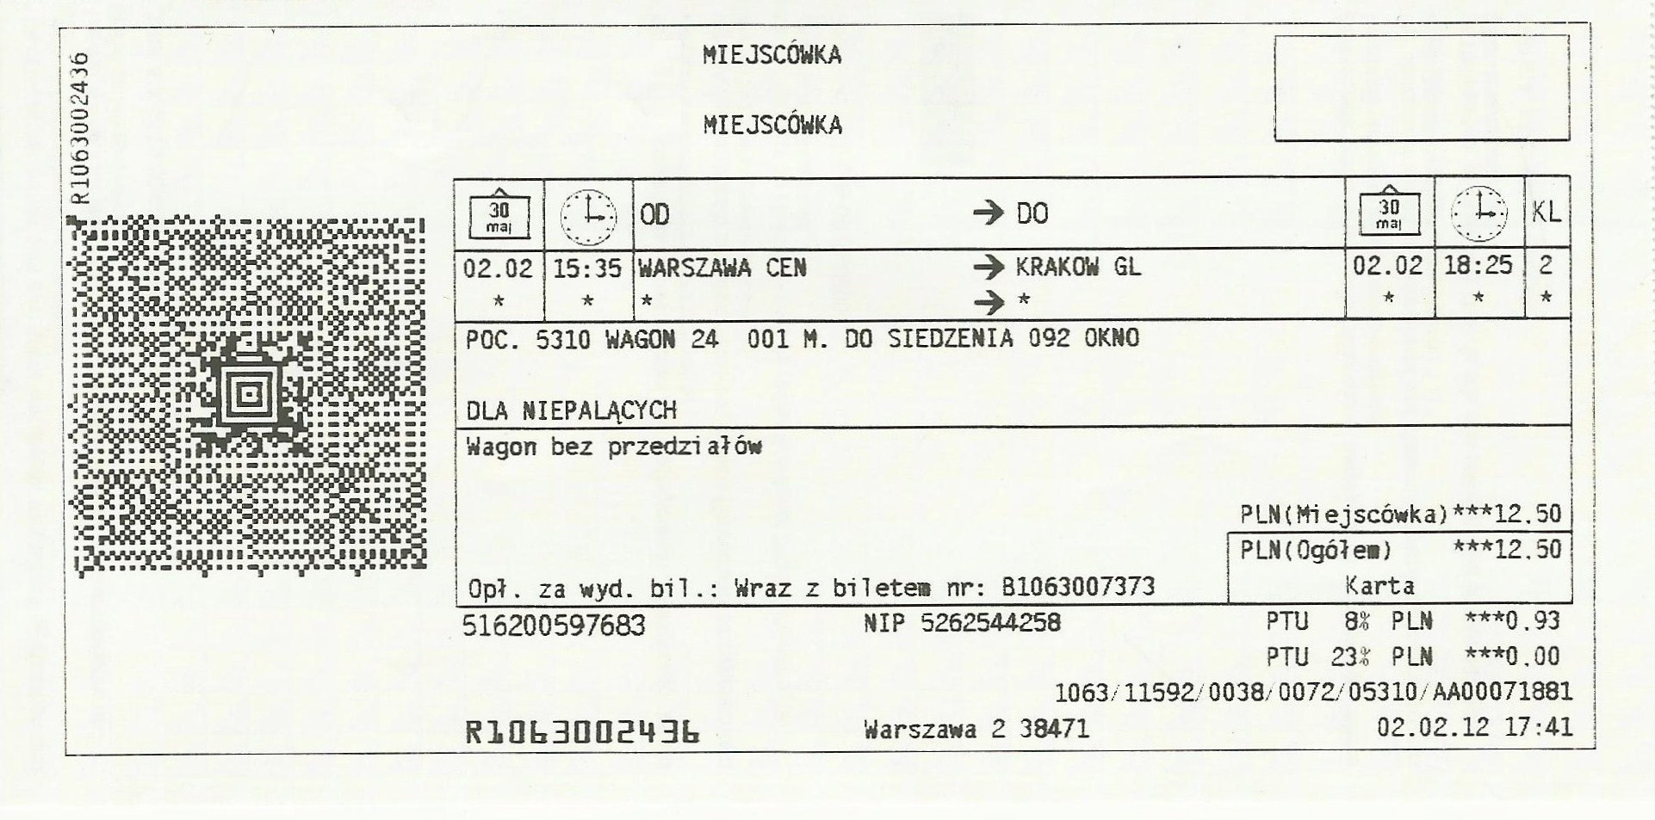
Bilet kolejowy - miejscówka
Zaprojektuj piktogramy dla oznaczenia:
wagon bez przedziałów
dla niepalących
miejsce przy oknie

Slide 5
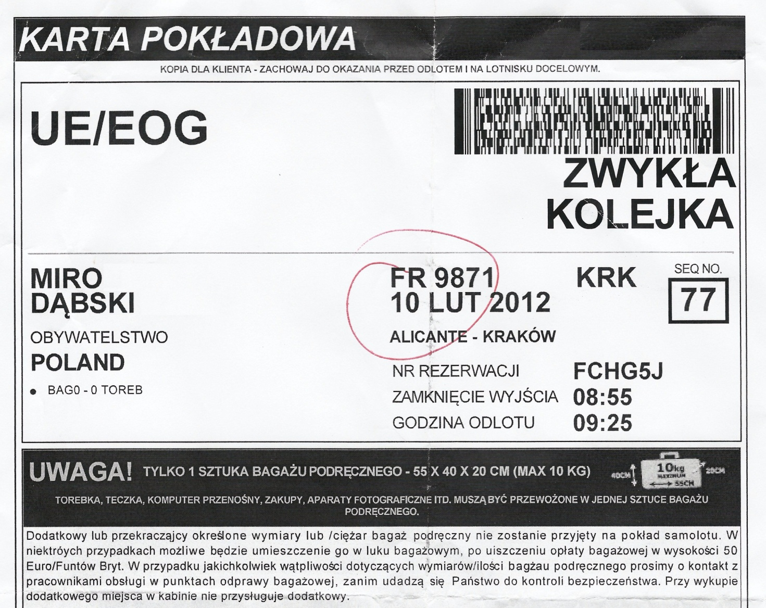
Karta pokładowa – bilet samolotowy
Zaprojektuj piktogramy dla oznaczenia:
godziny odlotu
miejsca
bagażu

